Slide 1
Komunikācijas prasmes darbā ar personām ar psihiskiem, uzvedības un nervu sistēmas attīstības traucējumiem
Kristīne Dūdiņa
klīniskā psiholoģe
KBT speciāliste
Veselības centrs ”Vivendi”

Slide 2
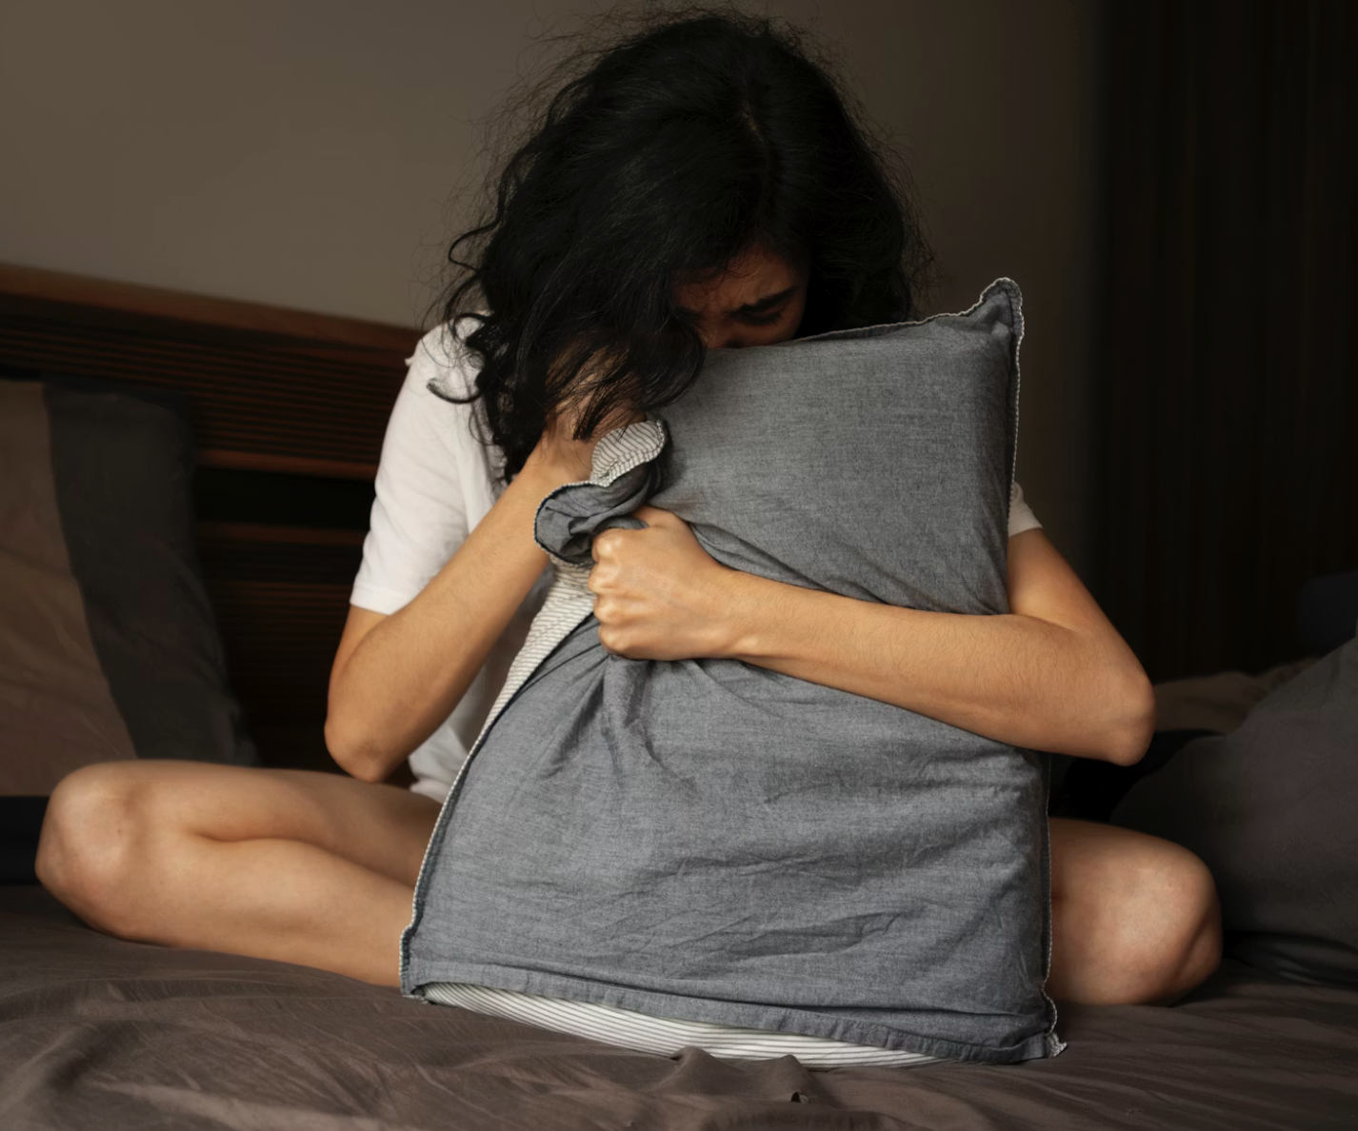
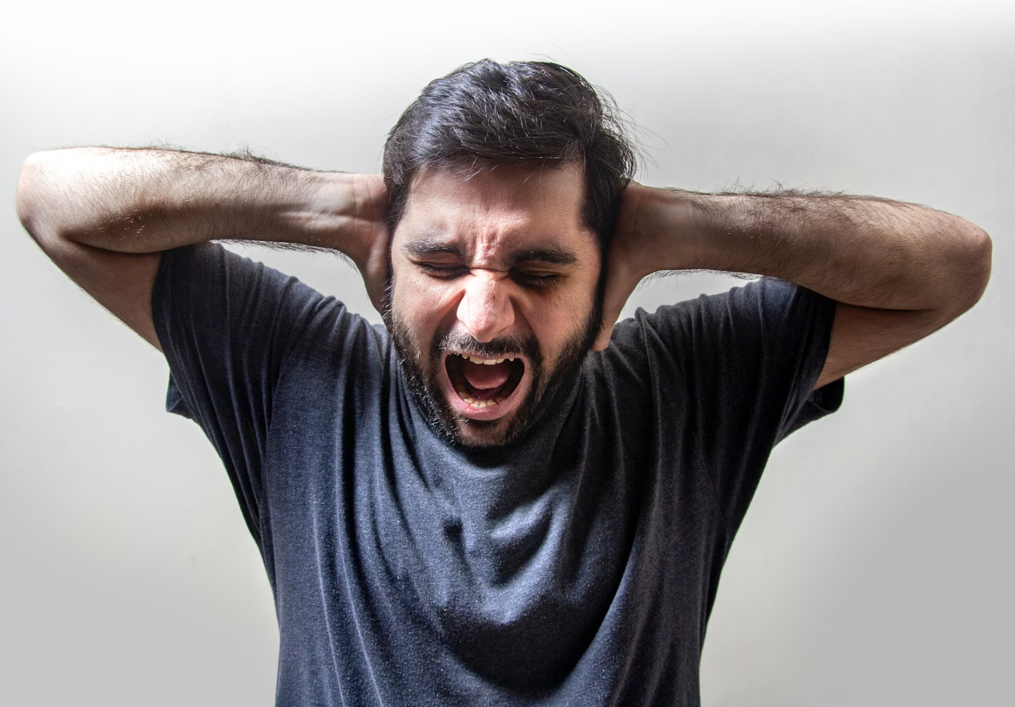

Slide 3
Pašregulācija
Traumas informēta prakse
Deeskalācija
Funkcionālā analīze

Slide 4



Do not edit
How to change the design
Kādas uzvedības jums darbā sagādā vislielākās grūtības?
The Slido app must be installed on every computer you’re presenting from

Slide 5
Do not edit
How to change the design
Ko jūs automātiski nodomājat?
The Slido app must be installed on every computer you’re presenting from

Slide 6
Do not edit
How to change the design
Ko jūs parasti jūtat šādās situācijās?
The Slido app must be installed on every computer you’re presenting from

Slide 7

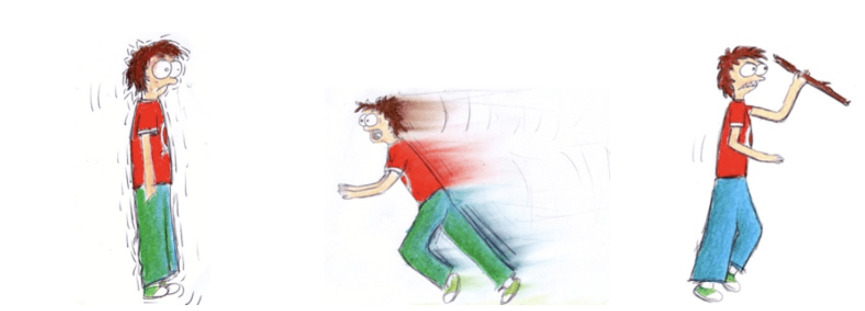
Draudu sistēmas aktivācija
Cīnies, bēdz vai izliecies beigts reakcija

Slide 8
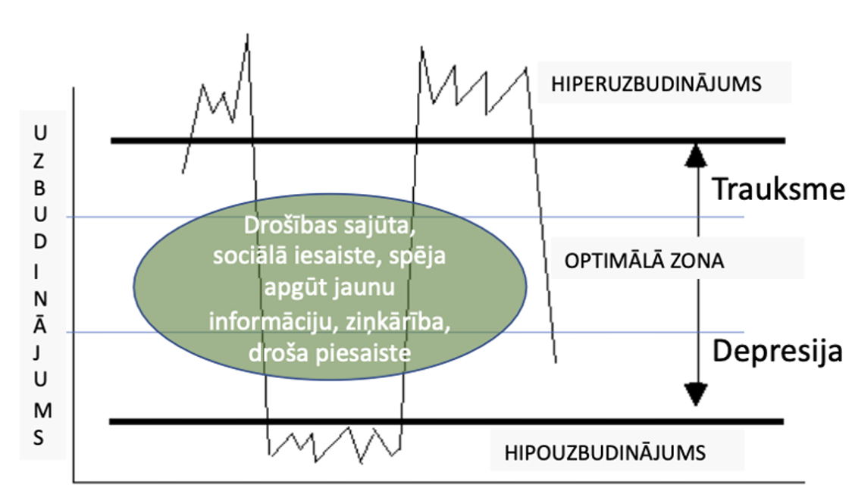
Tolerances zona
HIPERUZBUDINĀJUMS
  cīņa
  bēgšana
  saspringts sastingums (“zaķis starmešos”)
TOLERANCES ZONA
  drošība
  kontakts
  spēja domāt un uztvert jaunu inf.
HIPOUZBUDINĀJUMS
  noslēgšanās
  dissociācija
  emocionāla atslēgšanās

Slide 9
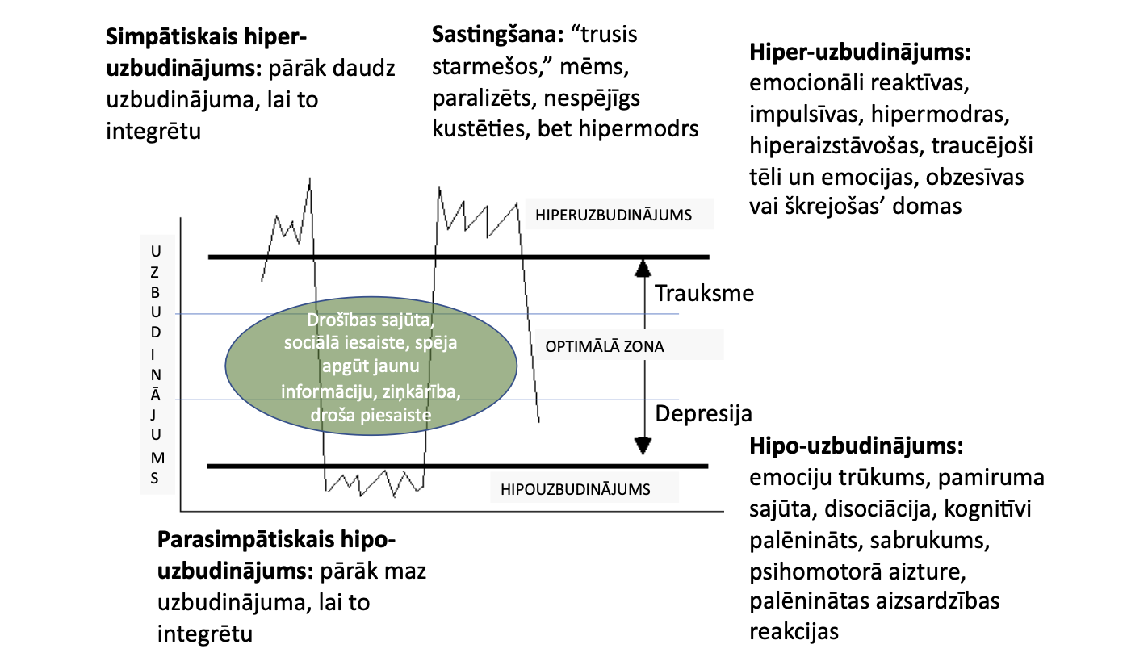
Tolerances loks

Slide 10
Kāpēc cilvēki iziet ārpus tolerances zona?
Pārāk daudz stimulu
Neparedzamība un kontroles zudums
Emocionāls apdraudējums
Fizisks diskomforts
Pārāk augstas prasības
Ilgstošs stress

Slide 11

Traumas izpratnē balstīta aprūpe
Domāšanas un intervences veids, kas balstīts izpratnē par traumatiskās pieredzes par neiroloģiskajām, bioloģiskajiem, psiholoģiskajiem un sociālajiem ietekmēm uz indivīdu.
Fokusējas uz:
  drošību
  paredzamību
  kontroles došanu
  kontaktu
  iedrošinājumu
Notes:
From ‘What is wrong with you?’ to ‘What happened to you?’ It means inquiring how past experiences may impact accessing, participating in, and
following through with care now. It does not mean asking for details of trauma experiences which can be
triggering. Asking, “Is there anything I can do to make this visit more comfortable for you?’ will go a long way
towards making patients feel safe and seen. Tips for providing TIC in a universal precautions framework:

Slide 12
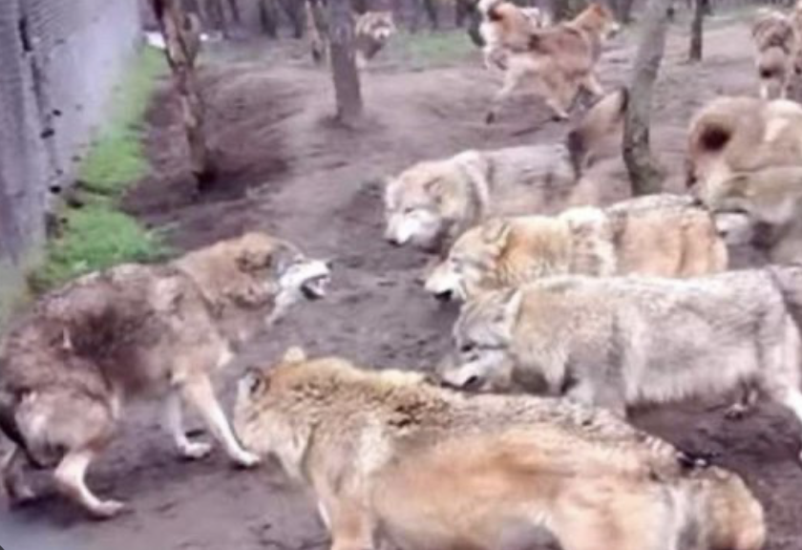
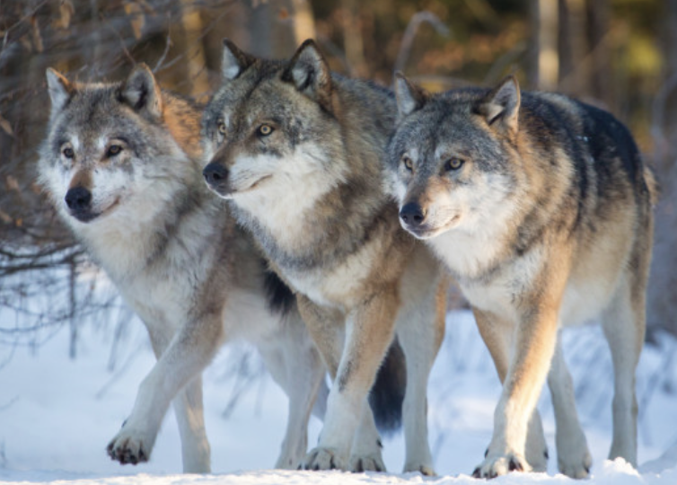

Slide 13
TRAUMAS INFORMĒTA PIEEJA PRAKSĒ
Fiziska un emocionāla drošība
  silts, mierīgs tonis
  lēnāks temps
  droša distance
  izvairīties no kritikas un nosodījuma
  emociju validācija
Kontroles sajūta
  dot izvēles un iesaistīt lēmumos
  brīdināt par pārmaiņām
  izvairās no rīkojumiem un autoritātes izrādīšanas
Paredzamība
  skaidra struktūra
  vienkārši skaidrojumi
Attiecības
  «Esmu līdzās, lai atbalstītu. Tu neesi viens.»
Resursi
  rutīna
  hobiji
  pazīstami cilvēki
  kustība
  klusums
  prieks

Slide 14
Deeskalācija

Slide 15
Konfliktējošas komunikācijas cikls
KĻŪDAINA VAI PĀRSPĪLĒTA DRAUDU UZTVERE
AGRESĪVA PAŠAIZSARDZĪBA
AUTOMĀTISKA REAKCIJA, NEVIS PĀRDOMĀTA ATBILDE

Slide 16
Deeskalācija
KĻŪDAINA VAI PĀRSPĪLĒTA DRAUDU UZTVERE
AGRESĪVA PAŠAIZSARDZĪBA
APZINĀTA DEESKALĒŠANA
Visu vai neko
Grūtības regulēt emocijas
Galējas uzvedības
Citu vainošana

Slide 17
Agresīva uzvedība
NEMIERS,
SATRAUKUMS,
AIZKAITINĀTĪBA,
AGRESĪVA UZVEDĪBA-
verbāla agresija,
žesti, draudi,
lietu bojāšana,
uzbrukums.
Notes:
Agresīva uzvedība izpaužas kā progresējošs uzvedības paterns, kas aizsākas ar nemieru, kas pāraug satraukumā, aizkaitinātībā, kas var izpausties kā verbāla agresija, žesti, draudi, lietu bojāšana un progresējot var nonākt līdz uzbrukumam. Atpazīstot uzvedības ekspalācijas pazīmes to iespējams novērst.
Problemātiska uzvedība var izpausties, kā aizkaitināmība, agresija vai pašievainošanās, emociju kontroles grūtības vai arī apātija un depresija.

Slide 18
De-eskalācija
”Runāšanu ar dusmīgu vai satrauku cilvēku tādā veidā, lai novērstu vardarbību un cilvēks atgūtu mieru un paškontroli”. (NG10, 2015)

Slide 19
Deeskalācija: ATTIEKSMES
Atpazīt pazīmes, ka pacients nespēja sadarboties
Beznosacījuma pieņemšana un atbalsts
Uzņemties atbildību par savām reakcijām un situācijas vadīšanu
Notes:
Spēja paraudzīties uz agresīvu pacientu pozitīvā veidā, apzinoties, ka viņš dara labāko, kas viņam tajā brīdī iespējams,
Izmantot dažādas stratēģijas, lai palīdzētu sarunas biedram nomierināties, atslābināties, pārslēgt uzmanību,
Beznosacījuma pieņemšana
”Viņš dara labāko, kas viņam tajā brīdī iespējams.”
Atpazīt pazīmes, ka pacients nespēja sadarboties, pieņemt ierobežojumus un efektīvi apmierināt savas vajadzības
kognitīvu traucējumu (piem., delīrijs, psihoze, intoksikācija, garīgās attīstības traucējumi) vai personības traucējumu dēļ.
Uzņemties atbildību par savu rīcību un situācijas risināšanu.

Slide 20
Deeskalācija: STRUKTŪRA
Kontrole – kontrolēt savu reakciju un situāciju, neļaujot sevi ievilkt strīdos
Atzīšana – ļaut personai izteikties un empātiski atzīt viņu sajūtas
Pārorientēšana – pārorientēt uzmanību no personas jūtām uz problēmām
Problēmu risināšana – pāriet uz problēmu apspriešanu un risināšanu
Robert Bacal, Defusing Hostile Customers Workbook: A Self- Instructional Workbook for Public Sector Employees (3rd edition, 2010).

Slide 21
Deeskalācija: PRASMES
Pašregulācija un attieksme
  Saglabāt mieru, neiesaistīties konfrontācijā
  Kontrolēt balsi, tempu un ķermeņa valodu
  Pieņemt nekritizējošu attieksmi
  Tolerēt pauzes un klusumu
Klausīšanās un empātija
  Aktīva klausīšanās
  Nedalīta uzmanība
  Atspoguļošana (refleksija)
  Emociju atzīšana un validēšana
Robežas un struktūra
  Skaidri, mierīgi noteikt robežas
  Atsaukties uz noteikumiem
  Pieņemt, ka var būt atšķirīgi viedokļi
Izvēles
  Piedāvāt izvēles iespējas
  Kopīga lēmumu pieņemšana
  Fokusēties uz nākamajiem soļiem “Paskatīsimies, ko varam darīt tālāk”

Slide 22
Deeskalācijas cilpa
Empātiska klausīšanās
Atzīt jūtas un perspektīvu
Strukturēt: izvēles, robežas, risinājumi
Atkārtot 10-15 reizes

Slide 23


Jūs esat instruments
Notes:
Instrumentam jābūt precīzam- precīza izpratne ir atslēga tam, lai mēs izvēlētos atbilstošu stratēgiju.

Slide 24
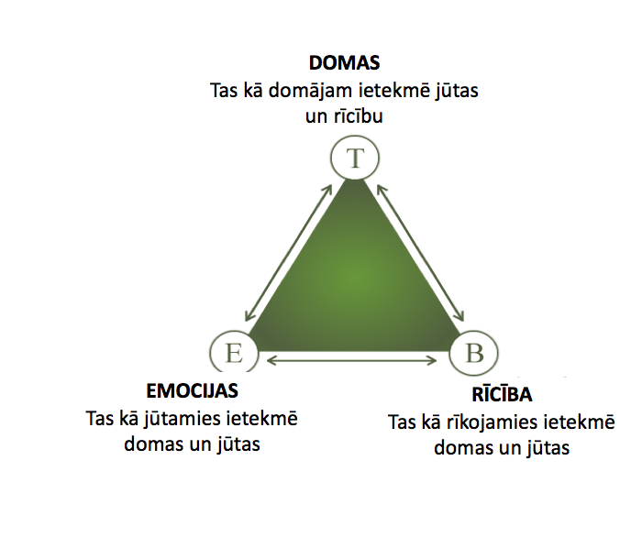

Slide 25
“Viņš manipulē.”
“Viņš mani neciena.”
“Ar viņu nav iespējams sadarboties.”
“Viņš vienkārši negrib.”
“Esmu bezspēcīgs.”
“Viņš pārspīlē.”
“Viņa tikai meklē uzmanību.”

Slide 26
Klients atkārtoti sauc personālam ik pēc dažām minūtēm
Automātiskā reakcija
Regulētāka, profesonāla reakcija
Pirmās domas
  “Viņš speciāli manipulē.”
  “Nekad nav gana.”
  “Viņš neļauj strādāt ar citiem klientiem.”
Emocijas
  Aizkaitinājums
  Bezspēcība
Rīcības impulsi
  Atbildēt asi
  Samazināt kontaktu, ignorēt
Alternatīvs skaidrojums
  “Šis cilvēks mēģina regulēt savu trauksmi.”
  Vajadzība pēc drošības un paredzamības
Rīcība
  Dot skaidru struktūru
  Samazināt nenoteiktību
  Validēt sajūtas: “Es redzu, ka Jums šobrīd ir grūti būt vienam. Padomāsim, kas var palīdzēt.”

Slide 27
Klients atsakās mazgāties
Automātiskā reakcija
Regulētāka, profesonāla reakcija
Pirmās domas
  “Viņš vienkārši spītējas.”
  “Es jau simto reizi skaidroju, ka tas ir svarīgi. Nu, cik var!”
  “Viņš neļauj strādāt ar citiem klientiem.”
Emocijas
  Frustrācija, dusmas, bezspēcība
Rīcības impulsi
  Steidzināt
  Kļūt stingrākam
  Moralizēt
  Runāt kā ar bērnu
  Fiziski virzīt cilvēku
Alternatīvs skaidrojums
  “Pretestība var būt aizsardzības reakcija.”
  Kauns, sensorais diskomforts, bailes, sāpes.
Rīcība
  Nodibināt kontaktu un drošības sajūtu
  Dot izvēles: “Vai vēlaties tagad vai vēlāk?”
  Skaidrot soli pa solim
  Samazināt steidzināšanu
  Saglabāt cieņu un privātumu

Slide 28
Klients kļūst agresīvs pie pārmaiņām
Automātiskā reakcija
Regulētāka, profesonāla reakcija
Pirmās domas
  “Viņš pārspīlē.”
  “Tā nav normāla reakcija.”
  “Viņš grib kontrolēt visu nodaļu.”
Emocijas
  Dusmas
  Spriedze
  Aizsardzības reakciju
Rīcības impulsi
  Steidzināt
  Kļūt stingrākam
  Moralizēt
  Runāt kā ar bērnu
  Fiziski virzīt cilvēku
Alternatīvs skaidrojums
  “Šī var būt stresa reakcija, nevis apzināta agresija.”
  Pārmaiņas rada trauksmi
  Cilvēks zaudē paredzamību
Rīcība
  Savlaicīgi sagatavot pārmaiņām
  Izmantot mierīgu toni
  Dot konkrētu informāciju
  Samazināt haosu un steigu.”

Slide 29
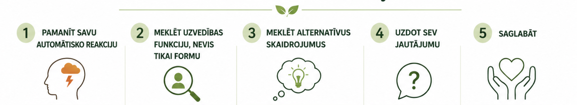
Kā palīdzēt sev domāt un reaģēt regulētāk?

Slide 30
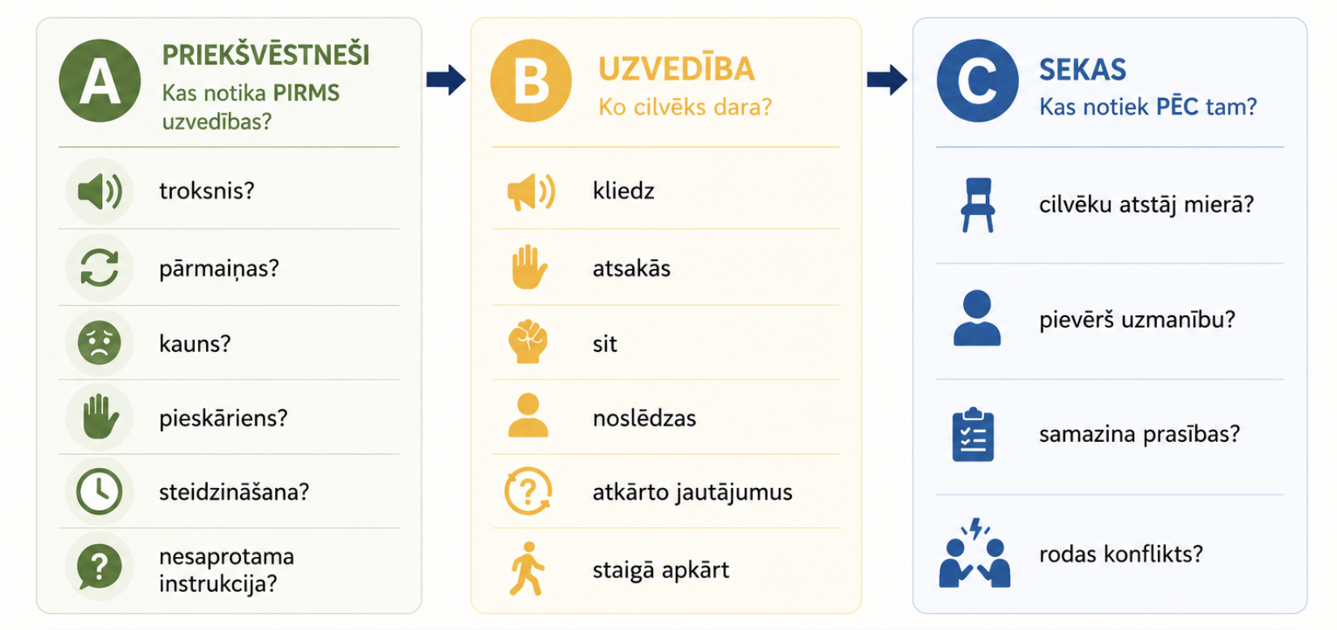
Saprast uzvedības funkciju
Notes:
Ko cilvēks mēģina sasniegt ar šo uzvedību, kāda vajadzība slēpjas aiz šīs uzvedības. Taču reālajā praksē aprūpētāji nesatiek diagnozes.
Viņi satiek cilvēkus:
ar stresu,
bailēm,
dezorientāciju,
sensoru pārslodzi,
vientulību,
vajadzību pēc drošības un kontroles.”
“Tāpēc efektīva komunikācija ilgtermiņa aprūpē prasa ne tikai zināt diagnozi, bet saprast cilvēka individuālo funkcionēšanu un vajadzības.”

Slide 31
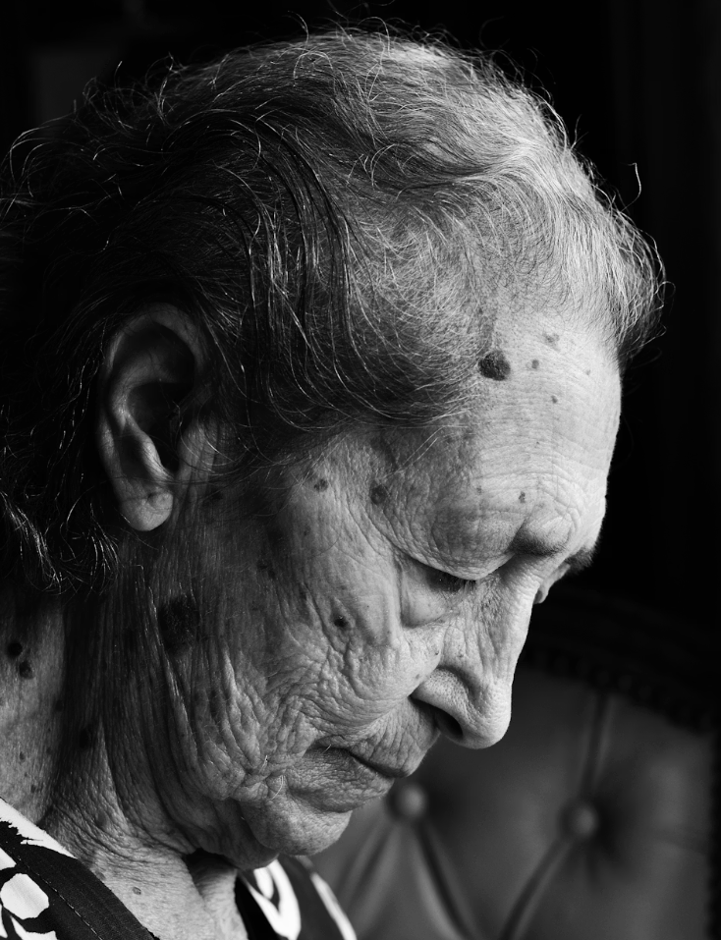
Ko mēs redzam…
UZVEDĪBA
Vairākas reizes dienā vēršas pie medicīnas personāla
Vēlas pārbaudes slimnīcā
Sūdzas par veselību
Paškaitējoša uzvedība (ēd akmeņus, adatas)

Slide 32
Ko mēs redzam… un ko mēs nepamanām?
UZVEDĪBA
FUNKCIJA
Vairākas reizes dienā vēršas pie medicīnas personāla
Vēlas pārbaudes slimnīcā
Sūdzas par veselību
Paškaitējoša uzvedība (ēd akmeņus, adatas)
trauksmes regulācija
drošības meklēšana
vajadzība pēc kontakta
vientulība
vajadzība tikt sadzirdētai

Slide 33
Funkcionālā analīze
PRIEKŠVĒSTNEŠI
Situācijas
UZVEDĪBA
Vairākas reizes dienā vēršas pie medicīnas personāla
SEKAS
Aprūpe
Uzmanība
Mierinājums
Drošības sajūtu
Sociālu kontaktu
Vēlas pārbaudes slimnīcā
Sūdzas par veselību
Paškaitējoša uzvedība (ēd akmeņus, adatas)
Maz aktivitāšu, sociāla kontakta
Reti apmeklē radinieki
Nemiers
Iespējamās vajadzības
Vajadzība pēc uzmanības un kontakta
Drošības sajūta
Piepildījums
Vajadzība tikt sadzirdētam

Slide 34
Iespējamās intervences
PIRMS
Strukturētas aktivitātes
Regulārs sociāls kontakts
Ieplānota uzmanība un sarunas
Dienas struktūra
Jēgpilnas nodarbes
UZVEDĪBAS LAIKĀ
Mierīga, atbalstoša reakcija
Strukturēt palīdzību
Konkrēts rīcības plāns
Alternatīvas trauksmes regulācijai
SEKAS
Nostiprināt adaptīvāku palīdzības meklēšanu
Dot uzmanību arī mierīgā stāvoklī
Samazināt pārmērīgu fokusēšanos uz simptomiem
Veicināt patstāvīgākas regulācijas prasmes

Slide 35
Do not edit
How to change the design
Atcerieties kādu situāciju, kad jūs izmeta ārpus tolerances loka? Pēc kā jūs ilgojāties šajā situācijā?
The Slido app must be installed on every computer you’re presenting from

Slide 36
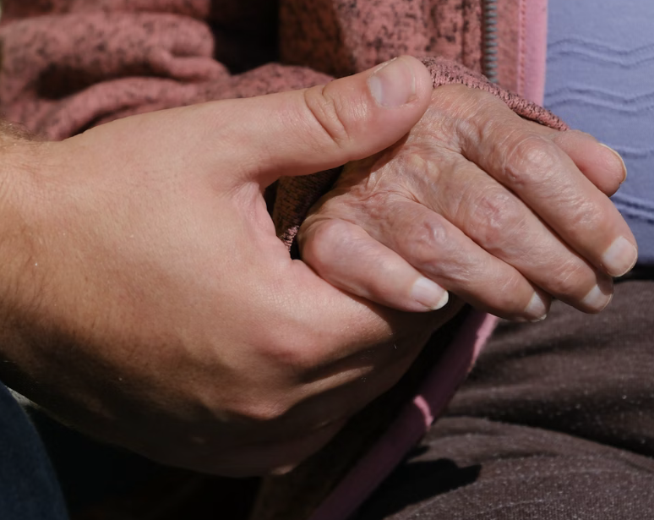
Vajadzības ir universālas
Drošība
Paredzamība un kontrole
Cieņa un pieņemšana
Pieņemšana un sapratne
Saikne ar citiem
Notes:
Ne vienmēr atpazīstam, kapēc šīs vajadzības aktivizējas, bet ielūkojoties dziļām varam tās pamanīt un izvēlēties atbilstošu stratēģiju

Slide 37

Regulējot sevi dodam drošību otram!
Notes:
Ko cilvēks vēlas mums pateikt Uzvedība ir komunikācija

Slide 38
Paldies!

